Slide 1

بیژن ابراهیمی
«عضو گروه کاربران لینوکس مشهد»
MashhadLUG.org
@bijan@quitter.se
Notes:
$ echo “\x41”
A

Slide 2
یونی‌کُد
“The Unicode”
جلسه باز نرم‌افزاری مشهد،
۴ اسفند ۹۲

Slide 3
پیشگفتار
“The Introduction”

Slide 4
چرا یونی‌کُد؟
“Why Unicode?”

Slide 5
اگر فکر می‌کنید …
“if you think ...”
متن ساده ASCII
یونی‌کُد انکدینگ (۲ بایتی)
کیبورد فارسی مایکروسافت مناسب فارسی‌نویسی است
یا برای فارسی‌نویسی نیاز به ابزار فرمت‌بندی است

Slide 6
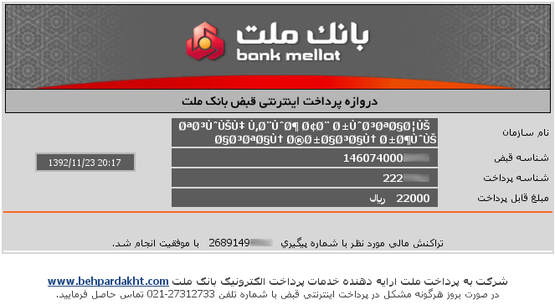
اگر تا حالا…
“If by now ...”

Slide 7
انکدینگ کاراکتر
“The Character Encoding”

Slide 8
انکدینگ کاراکتر چیست؟
“What is The Character Encoding?”

Slide 9

F
Q
U
H
0100110011011001011010010010001110101010110100110011000001100101010101000100111101101101001011010010101011110101010101010101
#
N
I
K
C
<
O
A
P
B
Z
T
R
!
J
x
L
S
G
W
Y
D
?
M
E
V

Slide 10
تاریخچه یونی‌کُد
“The unicode History”

Slide 11
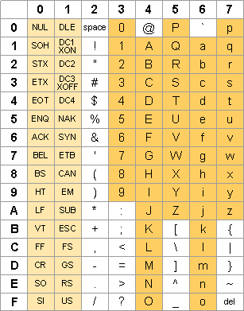
انکدینگ اَسکی
“ASCII Encoding”
۷ بیت (۱۲۸ کاراکتر)
۳۳ کاراکتر کنترلی
۹۵ کاراکتر چاپی
۱ بیت اضافی

Slide 12
اسکی و بیت اضافی
“ASCII and the extra bit”
گسترش سیستم‌های ۸ بیتی
بیت مورد علاقه توسعه‌دهندگان
 | 7 | 6 | 5 | 4 | 3 | 2 | 1
 | x | x | x | x | x | x | x
♥
                ۱۲۸ کاراکتر اضافی

Slide 13
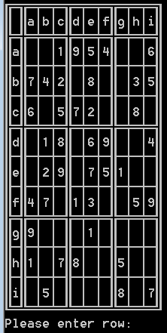
اسکی و بیت اضافی
“ASCII and the extra bit”

Slide 14
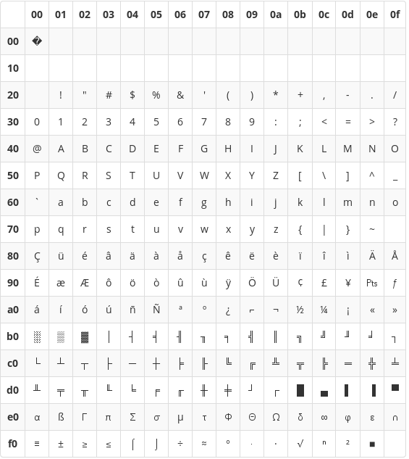
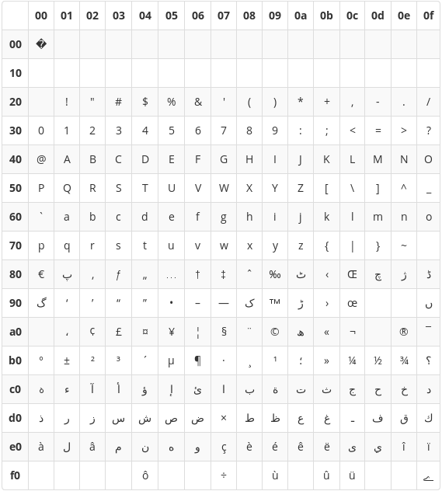
آنسی و تولد کُدپیج‌ها
“ANSI and The birth of the Code Pages”
Fixed
Codepage dependent
CP437 (IBM)
CP1256 (Arabic)

Slide 15
مشکلات کُدپیج‌ها
“Code Pages Problems”
چندزبانه سازی عملاً غیرممکن بود
مشکل در ارتباط با سیستم‌های مختلف دیگر
نامناسب برای زبان‌های آسیایی

Slide 16

تفاوت میان کاراکتر کدپیج‌ها
“Difference between codepages characters”
$ python
>>> print chr(202).decode('cp437')
╩
>>> print chr(202).decode('cp1256')
ت
>>>

Slide 17
استاندارد یونی‌کُد
“The Unicode standard”

Slide 18

فارسی
日本語
English
Slovenščina
العربية
עברית
Հայերեն
Русский
中文
Polski
Български
...

Slide 19
استاندارد یونی‌کُد
“The Unicode standard”
Basic Latin
A
Letter
Digit
ISO Control
Left to Right
Code Point
U+hexadecimal
Uppercase
...
Lowercase
AlphaNumeric
Whitespace
Mirrored
Notes:
$ python
import unicodedata as ucd
print ucd.category(u“A”)
'L'
print ucd.category(u“3”)
'EN'
print ucd.numeric(u"۳")
'3.0'

Slide 20
خصوصیات کاراکترهای یونی‌کُد
“Unicode characters properties”
$ python
>>> import unicodedata as ud
>>> ud.name(u”ب”)
'ARABIC LETTER BEH'
>>> ud.category(u”ب”)
'Lo'
>>> ud.numeric(u”۳”)
3.0
>>>

Slide 21
استاندارد یونی‌کُد
“The Unicode standard”
Code Point
U+hexadecimal
0100110011011001011010010010001110101010110100110011000001100101010101000100111101101101001011010010101011110101010101010101
Notes:
$ python
import unicodedata as ucd
print ucd.category(u“A”)
'L'
print ucd.category(u“3”)
'EN'
print ucd.numeric(u"۳")
'3.0'

Slide 22
انکدینگ‌های یونی‌کُد
“The Unicode encodings”
“Hello” U+0048 U+0065 U+006C U+006C U+006F

Slide 23
انکدینگ‌های یونی‌کُد
“The Unicode encodings”
“Hello” U+0048 U+0065 U+006C U+006C U+006F
        0048 0065 006C 006C 006F
        4800 6500 6C00 6C00 6F00

Slide 24
انکدینگ‌های یونی‌کُد
“The Unicode encodings”
“Hello” U+0048 U+0065 U+006C U+006C U+006F
        0048 0065 006C 006C 006F low-endian
        4800 6500 6C00 6C00 6F00 hi-endian

Slide 25
انکدینگ‌های یونی‌کُد
“The Unicode encodings”
“Hello” U+0048 U+0065 U+006C U+006C U+006F
        0048 0065 006C 006C 006F low-endian
        4800 6500 6C00 6C00 6F00 hi-endian
FFFE
Byte Order Mark
(BOM)
FEFF
Notes:
$ vim /tmp/a
ت
: set fileencoding=cp1256
:w
^Z
$ cat /tmp/a | od -t x1
$ fg
: set fileencoding=unicodebig
:w
^Z
$ cat /tmp/a | od -x
$ fg
: set fileencoding=unicodelittle
:w
^Z
$ cat /tmp/a | od -x

Slide 26
انکدینگ‌های یونی‌کُد
“The Unicode encodings”
“Hello” U+0048 U+0065 U+006C U+006C U+006F
        0048 0065 006C 006C 006F low-endian
        4800 6500 6C00 6C00 6F00 hi-endian
FFFE
Byte Order Mark
(BOM)
UCS-2
FEFF
Notes:
$ vim /tmp/a
ت
: set fileencoding=cp1256
:w
^Z
$ cat /tmp/a | od -t x1
$ fg
: set fileencoding=unicodebig
:w
^Z
$ cat /tmp/a | od -x
$ fg
: set fileencoding=unicodelittle
:w
^Z
$ cat /tmp/a | od -x

Slide 27
مشکلات انکدینگ‌های یونی‌کُد
“The Unicode encodings cons”
عدم بهینگی در فضا با نگهداری بیت‌های صفر
عدم سازگاری با انکدینگ‌ اسکی
عدم سازگاری با برنامه‌های قدیمی

Slide 28
انکدینگ UTF-8
“The UTF-8 encoding”

Slide 29
انکدینگ UTF-8
“UTF-8 encoding”
طول متغیر
Bites | First | Last | Bytes | Byte 1 | Byte 2 | Byte 3 | Byte 4 | Byte 5 | Byte 6
7 | U+000 | U+007F | 1 | 0xxxxxxx
11 | U+0080 | U+07FF | 2 | 110xxxxx | 10xxxxxx
16 | U+0800 | U+FFFF | 3 | 1110xxxx | 10xxxxxx | 10xxxxxx
21 | U+10000 | U+1FFFFF | 4 | 11110xxx | 10xxxxxx | 10xxxxxx | 10xxxxxx
26 | U+200000 | U+3FFFFFF | 5 | 111110xx | 10xxxxxx | 10xxxxxx | 10xxxxxx | 10xxxxxx
31 | U+400000 | U+7FFFFFFF | 6 | 1111110x | 10xxxxxx | 10xxxxxx | 10xxxxxx | 10xxxxxx | 10xxxxxx
Notes:
$ vim /tmp/a
ت
: set fileencoding=utf8
:w
^Z
$ cat /tmp/a | od -t x1
# \xef \xbb \xbf = UTF BOM
# no required/recommended but produced at conversions so no recommend to be removed when exists

Slide 30
انکدینگ UTF-8
“UTF-8 encoding”
بایت مقدم
بایت‌های ادامه
Byte 1 | Byte 2 | Byte 3 | Byte 4 | Byte 5 | Byte 6
0xxxxxxx
110xxxxx | 10xxxxxx
1110xxxx | 10xxxxxx | 10xxxxxx
11110xxx | 10xxxxxx | 10xxxxxx | 10xxxxxx
111110xx | 10xxxxxx | 10xxxxxx | 10xxxxxx | 10xxxxxx
1111110x | 10xxxxxx | 10xxxxxx | 10xxxxxx | 10xxxxxx | 10xxxxxx
معرف تعداد بایت‌های ادامه
Notes:
$ vim /tmp/a
ت
: set fileencoding=utf8
:w
^Z
$ cat /tmp/a | od -t x1
# \xef \xbb \xbf = UTF BOM
# no required/recommended but produced at conversions so no recommend to be removed when exists

Slide 31
مزایای انکدینگ UTF8
“The UTF8 encoding pros”
بهینه در نگهداری فضا
قابلیت کشف خطا
سازگاری کامل با انکدینگ‌ اسکی
ASCII “Hello” 48 65 6C 6C 6F
UTF-8 “Hello” 48 65 6C 6C 6F

Slide 32
دیگر انکدینگ‌های یونی‌کُد
“Other unicode encodings”
UCS-2 (LE-BE) + BOM
UTF-16 (LE-BE) + BOM
UTF-32 (LE-BE) + BOM
UTF-7

Slide 33
دیگر انکدینگ‌های یونی‌کُد
“Other unicode encodings”
$ python
>>> unichr(202).encode('utf-16le')
'\xca\x00'
>>> unichr(202).encode('utf-16be')
'\x00\xca'
>>> unichr(202).encode('utf-16')
'\xff\xfe\xca\x00'
>>> unichr(202).encode('utf-32')
'\xff\xfe\x00\x00\xca\x00\x00\x00'
>>> unichr(202).encode('utf-7')
'+AMo-'

Slide 34
تبدیل انکدینگ‌ها
“Character Encodings conversion”

Slide 35
یک نکته طلائی
“A Golden note”

Slide 36
«در حافظه چیزی به نام متن‌ساده وجود ندارد»
”There's nothing as plain text on memory”

Slide 37
«داشتن یک رشته بدون دانستن نوع اندینگ آن بی‌معنی است»
”It does not make sense to have a string without knowing what encoding it uses”

Slide 38
۱. ارسال نوع انکدینگ
“Sending the encoding type”
HTTP Content-Type: text/html; charset=UTF-8
HTML 4 <meta http-equiv="Content-Type"
content="text/html; charset=UTF-8">
HTML 5 <meta charset="UTF-8">
XML <xml encoding="UTF-8">

Slide 39
۱. ارسال نوع انکدینگ
“Sending the encoding type”
$ curl -I http://google.com
HTTP/1.1 301 Moved Permanently
Location: http://www.google.com/
Content-Type: text/html; charset=UTF-8
Date: Mon, 24 Feb 2014 12:32:10 GMT
Expires: Wed, 26 Mar 2014 12:32:10 GMT
Cache-Control: public, max-age=2592000
Server: gws
Content-Length: 219
X-XSS-Protection: 1; mode=block
X-Frame-Options: SAMEORIGIN
$

Slide 40
۲. شناسایی نوع انکدینگ
“Detecting the encoding type”
نوع انکدینگ مشخص نیست
اطلاعات نوع انکدینگ قابل اطمینان نیست
https://en.wikipedia.org/wiki/Charset_detection
http://www-archive.mozilla.org/projects/intl/UniversalCharsetDetection.html

Slide 41
راهکار شناسایی انکدینگ موزیلا
“Mozilla universal charset detection”
شِمای کُد
نسبت توزیع حروف
نسبت توزیع دو حرف متوالی
https://en.wikipedia.org/wiki/Charset_detection
http://www-archive.mozilla.org/projects/intl/UniversalCharsetDetection.html
Notes:
$ echo "\xd8\xaa" | chardet
<stdin>: utf-8 (confidence: 0.51)
$ echo "\xef\xbb\xbf\xd8\xaa\x0d" | chardet
<stdin>: UTF-8 (confidence: 1.00)

Slide 42
راهکار شناسایی انکدینگ موزیلا
“Mozilla universal charset detection”
$ python
>>> import chardet
>>> "hello world".encode("utf16")
'\xff\xfeh\x00e\x00l\x00l\x00o\x00 \x00w\x00o\x00r\x00l\x00d\x00'
>>> chardet.detect(“\xff\xfeh\x00e\x00l\x00l\x00º \x00\x00w\x00o\x00r\x00l\x00d\x00”)
{'confidence': 1.0, 'encoding': 'UTF-16LE'}
>>>

Slide 43

۳. حدس‌زدن نوع انکدینگ!
“Guess the type of encoding!”
Notes:
$ iconv -f windows-1256 subtitle.srt

Slide 44
استفاده از یونی‌کُد در همه‌جا کافی است؟
“is using unicode in everywhere enough?”

Slide 45
Notes:
$ str=”&#216;&#170;&#216;&#179;&#217;&#136;&#217;&#138;&#217;&#135; &#217;&#130;&#216;&#168;&#217;&#136;&#216;&#182; &#216;&#162;&#216;&#168;”
$ echo $str | sed "s\ \&#32;\g" | grep -o "[0-9]*" | while read num; do echo -n "\x`dec2hex $num`"; done | chardet
<stdin>: utf-8 (confidence: 0.99)
$ echo $str | sed "s\ \&#32;\g" | grep -o "[0-9]*" | while read num; do echo -n "\x`dec2hex $num`"; done
تسويه قبوض آب روستائي استان خراسان رضوي
$ python
(chr(216)+chr(170)).decode('utf8').encode('ascii', 'xmlcharrefreplace')

Slide 46
$ str=”&#216;&#170;&#216;&#179;&#217;&#136;&#217;&#138;&#217;&#135; &#217;&#130;&#216;&#168;&#217;&#136;&#216;&#182; &#216;&#162;&#216;&#168;”
$ dec2hex(){ echo “obase=16; $1” | bc }
$ echo $str | grep -o “[0-9]*” | while read num; do echo -n “\x`dec2hex #num`”; done | chardet
<stdin>: utf-8 (confidence: 0.99)
$ python
>>> (chr(216)+chr(170)+chr(216)+chr(179)+...).decode(“utf8”).encode(“ascii”, “xmlcharrefreplace”)
'&#1578;&#1587;&#1608;&#1610;&#1607;&#1602;&#1576;&#1608;&#1590;&#1570;&#1576;'
>>>

Slide 47
همیشه شما تنها تولیدکننده محتوا نیستید!
“You're not always the only content producer!”

Slide 48
یونی‌کُد و چندزبانی
“Unicode and multilingual”

Slide 49
متن دوجهتی
“Bi-Directional Text”
«این یک متن Bi-Directional می‌باشد»
RTL
LTR
RTL

Slide 50


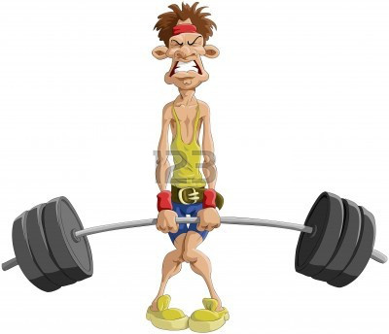
جهت کاراکترها
“Character's directional”
کاراکترهای خنثی
Neutral Characters
کاراکترهای قوی
Strong Characters
کاراکترهای ضعیف
Weak Characters
فاصله‌های خال
علایم نگارشی
حروف الفبا
اعداد

Slide 51

کیبورد استاندارد فارسی
“Persian standard keyboard”

Slide 52
مؤسسه استاندارد و تحقیقات صنعتی ایران
“Institute of Standards
And Industrial Research of Iran”

Slide 53
استانداردهای ملی
صفحه‌آرایی (کیبورد) فارسی
“National standards of persian layout”

Slide 54
ISIRI 820
«حروف فارسی در
ماشین تحریر»
۱۳۵۲

Slide 55
ISIRI 2901
«طرز قرارگرفتن حروف و علایم زبان فارسی بر روی صفحه کلید»
۱۳۷۳

Slide 56
ISIRI 9147
«چیدمان حروف و علایم فارسی بر صفحه‌کلید رایانه»

Slide 57
استاندارد ملی ۹۱۴۷
“ISIRI 9147”
مبتنی بر استاندارد یونی‌کُد
سازگار با استاندارد ۲۹۰۱
نویسه‌های استاندارد شده ۶۲۱۹
دستور خط فارسی مصوب فرهنگستان زبان و ادب

Slide 58
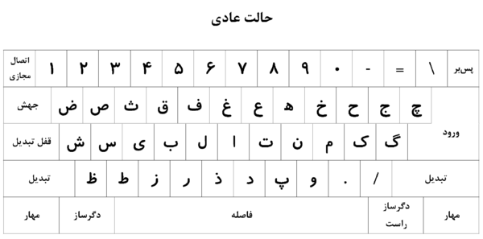
کیبورد استاندارد فارسی
“Persian standard keyboard”

Slide 59
کیبورد استاندارد فارسی
“Persian standard keyboard”
کد HTML | کُد پوینت یونی‌کُد | کاراکتر یونی‌کُد | نام
&zwj; | U+200d | ZERO WIDTH JOINER | اتصال مجازی

Slide 60

مثال‌هایی از سطح ۱ کیبورد استاندارد فارسی
‍ب‍
‍ب
ب‍
`
ب
‍`
ب
‍`
‍`
ب

Slide 61
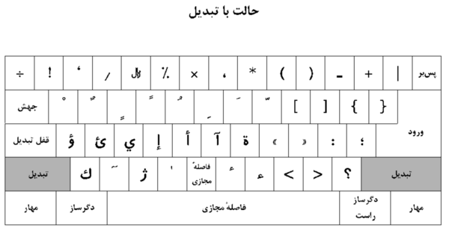
کیبورد استاندارد فارسی
“Persian standard keyboard”

Slide 62
کیبورد استاندارد فارسی
“Persian standard keyboard”
کد HTML | کُد پوینت یونی‌کُد | کاراکتر یونی‌کُد | نام
&zwj; | U+200d | ZERO WIDTH JOINER | اتصال مجازی
&zwnj; | U+200c | ZERO WIDTH NON-JOINER | فاصله مجازی

Slide 63
مثال‌هایی از سطح ۲ کیبورد استاندارد فارسی
میشود
د
و
ش
ی
م

Slide 64

مثال‌هایی از سطح ۲ کیبورد استاندارد فارسی
می شود
د
و
ش
Space
ی
م

Slide 65
مثال‌هایی از سطح ۲ کیبورد استاندارد فارسی
می‌شود
د
و
ش
Space
Shift
ی
م
+

Slide 66
مثال‌هایی از سطح ۲ کیبورد استاندارد فارسی
“نقل قول”
“
ل
و
ق
ل
ق
ن
“

Slide 67
مثال‌هایی از سطح ۲ کیبورد استاندارد فارسی
«نقل قول»
ل
ق
ن
L
Shift
+
K
Shift
ل
و
ق
+

Slide 68
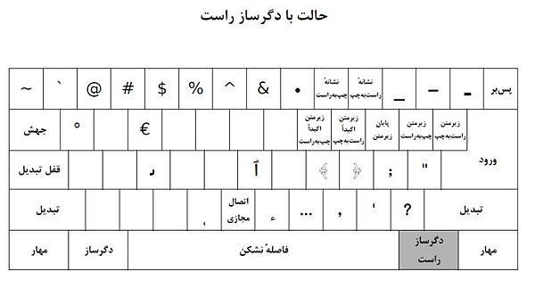
کیبورد استاندارد فارسی
“Persian standard keyboard”

Slide 69
کیبورد استاندارد فارسی
“Persian standard keyboard”
کد HTML | کُد پوینت یونی‌کُد | کاراکتر یونی‌کُد | نام
&rlm; | U+200f | RIGHT-TO-LEFT MARK | نشانه راست به چپ
&lrm; | U+200e | LEFT-TO-RIGHT MARK | نشانه چپ به راست
&#8235; | U+202b | RIGHT-TO-LEFT EMBEDDING | زیر متن راست به چپ
&#8234; | U+202a | LEFT-TO-RIGHT EMBEDDING | زیر متن چپ به راست
&#8236; | U+202c | POP DIRECTIONAL FORMATTING | پایان زیر متن

Slide 70
کیبورد استاندارد فارسی
“Persian standard keyboard”
کد HTML | کُد پوینت یونی‌کُد | کاراکتر یونی‌کُد | نام
&#8238; | U+202e | RIGHT-TO-LEFT OVERRIDE | زیرمتن اکیدا راست به چپ
&#8237; | U+202d | RIGHT-TO-LEFT OVERRIDE | زیرمتن اکیدا چپ به راست

Slide 71
مثال‌هایی از سطح ۳ کیبورد استاندارد فارسی
و ...
.
.
.
Space
و

Slide 72
مثال‌هایی از سطح ۳ کیبورد استاندارد فارسی
و …
m
Right Alt
و
+

Slide 73
مثال‌هایی از سطح ۳ کیبورد استاندارد فارسی
Hello به معنای سلام
ع
م
ه
ب
o
l
l
e
H
م
ا
ل
س
ی
ا
ن

Slide 74
مثال‌هایی از سطح ۳ کیبورد استاندارد فارسی
‏‏‎Hello به معنای سلام
ب
o
l
l
e
H
0
right Alt
+
ا
ل
س
ی
ا
ن
ع
م
ه
م

Slide 75
مثال‌هایی از سطح ۳ کیبورد استاندارد فارسی
وارد درایو c:/ شوید
و
ی
ا
ر
د
د
ر
ا
و
د
ی
و
ش
/
:
c

Slide 76
مثال‌هایی از سطح ۳ کیبورد استاندارد فارسی
وارد درایو ‪c:/‬ شوید
و
ی
ا
ر
د
د
ر
ا
و
p
right Alt
/
:
c
[
right Alt
+
+
د
ی
و
ش

Slide 77
کیبورد استاندارد فارسی و سازگاری با گذشته
Persian Standard keyboard
and backward compatibility

Slide 78
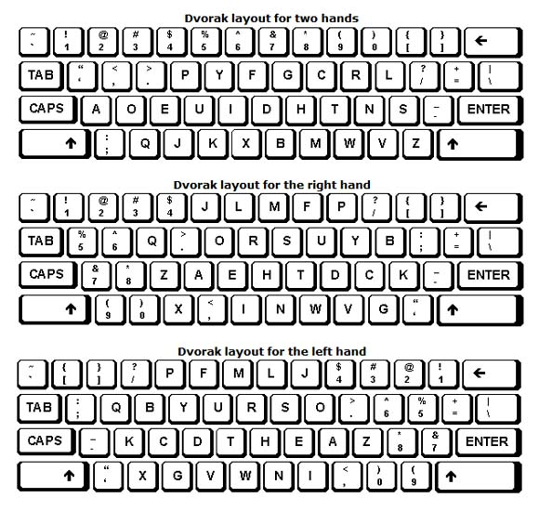

Slide 79
با تشکر از وقت و حوصله شما
Thank you for your time and patience

Slide 80
پرسش و پاسخ
“Question/Answer”
یونی‌کُد
توسط بیژن ابراهیمی

